Slide 1

BÁO CÁO MÔN TRÍ TUỆ NHÂN TẠO (Nhóm 9)
Giảng viên: Thầy Trần Nhật Quang

Slide 2

Danh sách thành viên
Phan Hoàng Thanh Sơn 20110714
Trần Thế Vỹ 20110752
Lại Văn Quý 20110708
Lê Hoàng Tri Ân 20110254

Slide 3
TÌM HIỂU VỀ TRÍ TUỆ NHÂN TẠO

Slide 4
Trí tuệ nhân tạo là gì?
Trí tuệ nhân tạo là nói về những thiết bị máy móc, điện tử được tạo ra bởi con người, có thể xử lý tình huống, vấn đề từ đơn giản đến phức tạp như thể chúng có suy nghĩ, lập luận, ứng phó giống như một con người vậy.

Slide 5

Ứng dụng của trí tuệ nhân tạo
Nguồn ảnh: https://static.javatpoint.com/tutorial/ai/images/application-of-ai.png

Slide 6
ĐẠO ĐỨC TRÍ TUỆ NHÂN TẠO

Slide 7
Các trường phái đạo đức của AI
Virtue ethics:
Trường phái tuân theo đức hạnh. Đức hạnh là cái trọng yếu nhất của con người, là khởi nguồn cho những đức tính khác. Đã là người thì phải tu dưỡng đức hạnh đầu tiên.
Deontology:
Trường phái tuân theo quy luật. Đối với trường phái này, con người được xem là tốt nếu như họ hành động theo luật, và tôn trọng những điều luật đó.
Consequentialism:
Trường phái theo kết quả. Những hành động được xem là tốt hay xấu sẽ đều dựa vào kết quả mà nó mang lại. Nếu tốt thì hành động đó là đúng, còn không thì sẽ bị bài trừ.

Slide 8
THUẬT TOÁN TÌM KIẾM

Slide 9
Các bước cơ bản của thuật toán tìm kiếm
Bước 1 : Tùy theo search strategy(chiến lược tìm kiếm), chọn một node để expand
Bước 2 : Expanding node vừa chọn
Lặp lại hai bước trên cho đến khi tìm được solution hoặc không còn node để expand . Tất cả các thuật toán đều bao gồm hai bước bước trên, chỉ khác nhau ở cách chọn node ở bước 1

Slide 10
Tiêu chí đánh giá thuật toán
Chúng ta có thể đánh giá hiệu suất của thuật toán theo bốn tiêu chí:
Completeness: Thuật toán có đảm bảo tìm ra được solution (giải pháp) nếu có cho vấn đề được đặt ra hay không ?
Optimality: Solution tìm được có phải là solution tối ưu nhất hay không (optimal solution)
Time complexity: Thuật toán mất bao lâu để tìm được solution?
Space complexity: Cần bao nhiêu bộ nhớ trong quá trình tìm kiếm?

Slide 11
Giải thích các ký hiệu
Trong Trí tuệ nhân tạo, đồ thị thường được biểu thị ngầm định bởi trạng thái ban đầu (initial state), hành động (action) và transition model. Vì thế, độ phức tạp (complexity) được biểu thị theo ba đại lượng:
b: hệ số phân nhánh hoặc số lượng successor (nút con) tối đa của bất kỳ nút nào
d: độ sâu (số bước dọc theo đường đi từ gốc) của goal state nông nhất
m: độ dài tối đa của bất kỳ đường đi nào trong state space

Slide 12
THUẬT TOÁN UNINFORMED SEARCH

Slide 13
Khái niệm
Là giải thuật không sử dụng hàm để đánh giá thông tin. Khi đó, các giải thuật dạng này có thể được cài đặt tổng quát, và cùng một cài đặt có thể được sử dụng trong một diện rộng các bài toán.
VD: Depth – First Search (DFS)
Breadth – First Search (BFS)
Uniform – Cost Search (UCS)
Iterative Deepening Depth First Search (IDDFS).

Slide 14
Depth – First Search
Thuật toán tìm kiếm theo chiều sâu là thuật toán bắt đầu tìm kiếm tại node gốc của đồ thị và thực hiện tìm kiếm sâu nhất theo từng nhánh cây một.
Cấu trúc dữ liệu sử dụng: LIFO Queue (Stack)
Completeness: Yes (nếu là đồ thị có giới hạn)
Optimality: No (Trong quá trình tìm kiếm không có định hướng thì kết quả có thể rời xa cách tối ưu nhất)
Time Complexity: O (b^{d})
Space Complexity: O (bd)

Slide 15
Breadth – First Search
Là thuật toán tìm kiếm xuất phát từ node gốc sau đò lần lượt duyệt qua các node con của đỉnh gốc, làm vậy liên tục cho đến khi đi duyệt hết node con.
Cấu trúc dữ liệu sử dụng: Queue
Completeness: Yes
Optimality: Yes nếu chi phí tất cả các cạnh bằng nhau
Time Complexity: O (b^{d})
Space Complexity: O (b^{d})

Slide 16
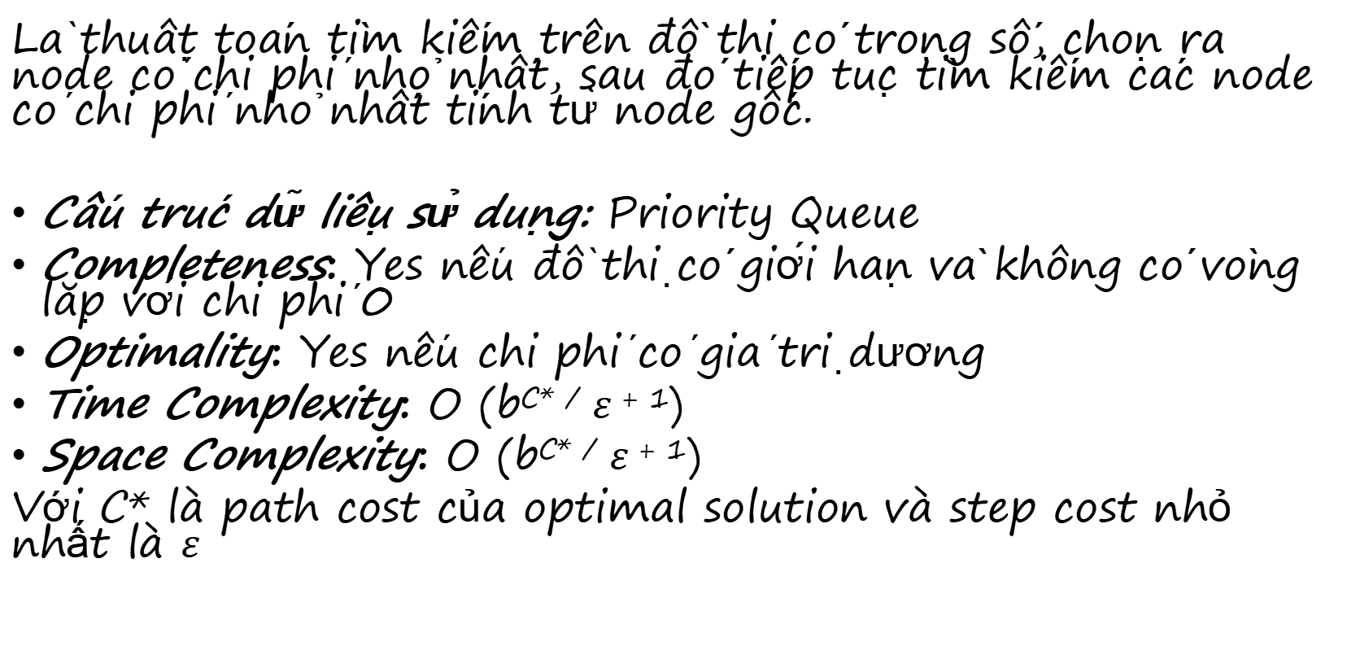
Uniform – Cost Search
Là thuật toán tìm kiếm trên đồ thị có trọng số, chọn ra node có chi phí nhỏ nhất, sau đó tiếp tục tìm kiếm các node có chi phí nhỏ nhất tính từ node gốc.
Cấu trúc dữ liệu sử dụng: Priority Queue
Completeness: Yes nếu đồ thị có giới hạn và không có vòng lặp với chi phí 0
Optimality: Yes nếu chi phí có giá trị dương
Time Complexity: O (b^{C* /} $ε$ ⁺ ¹)
Space Complexity: O (b^{C* /} $ε$ ⁺ ¹)
Với C* là path cost của optimal solution và step cost nhỏ nhất là $ε$

Slide 17
Depth – Limited Search
Thuật toán DLS gần giống với DFS, nhưng DLS thì có thể chạy được trên không gian vô hạn bởi vì nó có giới hạn về độ sâu, node ngay tại độ sâu đó được xem như là node lá.
Cấu trúc dữ liệu sử dụng: Queue
Completeness: Yes nếu giải pháp có độ sâu bé hơn so với giới hạn độ sâu của thuật toán
Optimality: No (Lý do giống với DFS)
Time Complexity: O (b^{L})
Space Complexity: O (bL)
Với L là giới hạn độ sâu của thuật toán

Slide 18
Iterative Deepening Depth First Search
Là thuật toán kết hợp giữa DFS và BFS. Trong mỗi lần thực thi, DFS sẽ được gọi, mỗi lần gọi sẽ bị giới hạn tại độ sâu nào đó, nếu kết thúc quá trình tìm kiếm mà tìm thấy giải pháp thì tăng độ sâu thêm 1 rồi lặp lại quá trình tìm kiếm.
Cấu trúc dữ liệu sử dụng: LIFO Queue (Stack)
Completeness: Yes
Optimality: Yes
Time Complexity: O(b^{d})
Space Complexity: O(bd)

Slide 19
INFORMED SEARCH

Slide 20
Khái niệm
Là thuật toán mà người ta sử dụng một hàm đánh giá Heuristic đặc thù cho bài toán cần giải quyết với vai trò hướng dẫn cho quá trình tìm kiếm.
Hàm đánh giá Heuristic tốt sẽ làm cho quá trình tìm kiếm có thông tin hoạt động hiệu quả hơn hẳn một phương pháp tìm kiếm không có thông tin bất kỳ.
VD: Best – First Search
A* Search

Slide 21
Best – First Search
Tư tưởng của thuật toán này là việc tìm kiếm bắt đầu tại nút gốc và tiếp tục bằng cách duyệt các nút tiếp theo có giá trị của hàm đánh giá là thấp nhất so với các nút còn lại nằm trong hàng đợi.
Cấu trúc dữ liệu sử dụng: Priority Queue
Evaluation function: chính là heuristic functions f(n) = h(n)
Completeness: Yes
Optimality: No. Do sử dụng f(n) = h(n) nên Best-first search đã bỏ qua quãng đường từ intial state đến node n (path cost), dẫn đến việc quá trình tìm kiếm có thể rời xa lời giải tối ưu nhất.
Time complexity: O(b^{m})
Space complexity: O(b^{m})

Slide 22
A* Search
Thuật toán này sử dụng một "đánh giá heuristic" để xếp loại từng nút theo ước lượng về tuyến đường tốt nhất đi qua nút đó. Thuật toán này duyệt các nút theo thứ tự của đánh giá heuristic này.
Câu trúc dữ liệu sử dụng: Priority Queue
Evaluation function : f(n) = h(n) + path cost
Completeness: Yes
Optimality: Yes
Time complexity: O (b^{d})
Space complexity: O (b^{d})

Slide 23
LOCAL SEARCH

Slide 24
Khái niệm
Local Search là một phương pháp heuristic để giải các bài toán tối ưu hóa khó tính toán. Local Search có thể được sử dụng cho các vấn đề có thể được xây dựng như tìm một giải pháp tối đa hóa một tiêu chí trong số một số giải pháp ứng viên.
Các thuật toán Local Search chuyển từ giải pháp này sang giải pháp khác trong không gian của các giải pháp ứng cử viên (không gian tìm kiếm) bằng cách áp dụng các thay đổi cục bộ, cho đến khi tìm thấy một giải pháp có thể coi là tối ưu hoặc đã đạt tới giới hạn thời gian đã trôi qua.
VD: Hill – Climbing Search, Simulated Annealing Search

Slide 25
Hill – Climbing Search
Là một thuật toán liên tục di chuyển theo hướng chọn best neighbor của current state (mỗi lần di chuyển, nó luôn “đi lên” đồi, nếu không thể đi sang chỗ “cao hơn” nữa, thì việc tìm kiếm sẽ dừng lại).
Completeness: Yes
Optimality: No

Slide 26
Simulated Annealing
Cho phép agent di chuyển ngẫu nhiên ( có thể cho phép đi tới những chỗ “thấp hơn” ) với mức độ giảm dần theo thời gian. Sau khoảng thời gian đó thì chỉ cho phép agent đi tới những chỗ “cao hơn”.
Chúng ta có thể hi vọng agent tìm ra global optimal mà không mắc kẹt tại local optimal.
Completeness: Yes
Optimality: No

Slide 27
AND – OR SEARCH

Slide 28
Khái niệm
Từ một trang thái hiện tại có thể thực hiện các hành động (Or search) → Chọn một hành động để thực hiện
Thực hiện một hành động sẽ cho một hoặc nhiều hơn một trạng thái mới (And search) → Phải tất cả các trạng thái mới đc tạo ra.
Solution là một cây con với tất cả nút lá là trạng thái cần đạt được (ở nút and thì phải bao gồm tất cả các trường hợp)
Completeness: Yes Nếu đồ thị có giới hạn
Optimality: Yes

Slide 29
ONLINE SEARCH

Slide 30
Khái niệm
Offline search là các thuật toán chạy trên máy tính trước tiên, để tìm ra solution và đưa cho agent chạy trong thực tế để tìm ra giải pháp. Mỗi action của agent đều có thể biết được kết quả dựa trên transition model.
Ví dụ : DFS, BFS, A*,…….
Online search Là các thuật toán vừa chạy trong môi trường thực tế vừa học để tìm ra solution, với các bài toán không có transition model. Nếu càng thực hiện thì online search càng thông minh.
Ví dụ : Dự báo thời tiết , LRTA*, …

Slide 31
Bảng so sánh
 | Offline search | Online search
Thuật toán | Cả offline và online search đều là các thuật toán tìm kiếm
Input | Đưa vào 1 lần ngay khi chương trình bắt đầu | Đưa vào liên tục, sau các hành động thì lại có các input tiếp theo
Output | Solution | Action cho các state
Thành phần một node | Initial state, possible actions, transition model, goal state, cost | Initial state, possible actions, goal state, cost
Cách thức hoạt động | Tìm kiếm solution trên máy tính, đưa ra solution và thực hiện | Đặt agent vào môi trường để agent exploring và tìm solution

Slide 32
CONSTRAINT SACTISFACTION PROBLEM

Slide 33
Khái niệm
Atomic state representations : Một state tương đương như một thực thể mà mình không thể nhìn thấy và mô tả chi tiết bên trong.
Factored representation : Một state là một tập hợp của các biến
Constraint satisfaction problems : (Đây là bài toán sử dụng dạng factored representations), tìm ra phép gán cho state để tất cả các giá trị thỏa mãn ràng buộc.
Trong CSP có 3 components :
X ( tập hợp tất cả các biến )
D ( tập hợp các giá trị mà các biến được phép nhận )
C ( tập hợp các ràng buộc mà các biến phải thỏa mãn )
Solution của CSP : gán giá trị cho tất cả các biến với giá trị thuộc domains của nó sao cho thỏa mãn tất cả các ràng buộc.

Slide 34
Một số thuật toán giải bài toán CSP
Thuật toán AC – 3
Thuật toán Backtracking Search

Slide 35
Thuật toán AC - 3
Input: 1 binary csp của một problem với các components (X, D, C)
Output: False nếu 1 biến inconsistency và true nếu ngược lại.

Slide 36
Thuật toán Backtracking Search
Là một kĩ thuật thiết kế giải thuật dựa trên đệ quy. Ý tưởng của quay lui là tìm lời giải từng bước, mỗi bước chọn một trong số các lựa chọn khả dĩ và đệ quy.
Thuật toán này khá giống với DFS, nhưng sẽ có tốc độ giải tốt hơn DFS do bài toán CSP có sự ràng buộc và tính chất giao hoán.

Slide 37
REINFORCEMENT LEARNING

Slide 38
Khái niệm
Là học cái để thực hiện, tức là từ các tình huống thực tế để đưa ra các action nhất định, miễn là maximize được reward. Machine không được bảo về cái action để thực hiện mà thay vào đó phải tự khám phá ra action có thể tạo ra được nhiều reward nhất.
Ưu điểm: Phát huy được hiệu năng tốt nhất của agent
Nhược điểm: tiêu tốn thời gian và nhiều sức mạnh tính toán, vì RL cần nhiều dữ liệu để cung cấp cho mô hình tính toán. Các mô hình này yêu cầu nhiều dữ liệu đào tạo để phát triển các kết quả chính xác.

Slide 39
PHẦN LẬP TRÌNH Giải quyết 8-puzzle problem bằng thuật toán A*

Slide 40
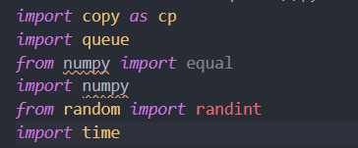
Thư viện sử dụng

Slide 41
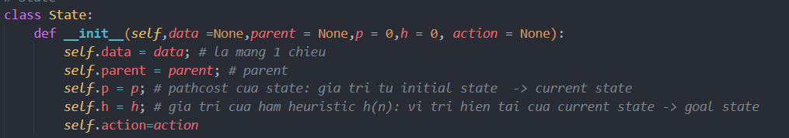
Properties của State

Slide 42
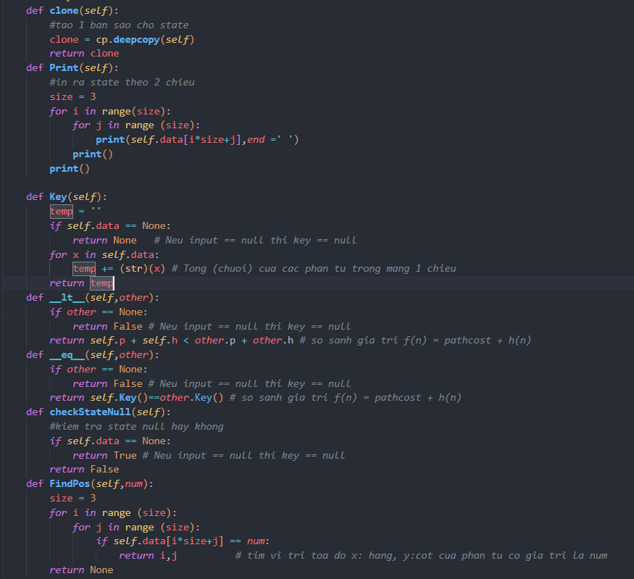
Function, Method của State
Clone
Print
Key
__lt__
__eq__
checkStateNull
FindPos

Slide 43

Properties của Action

Slide 44
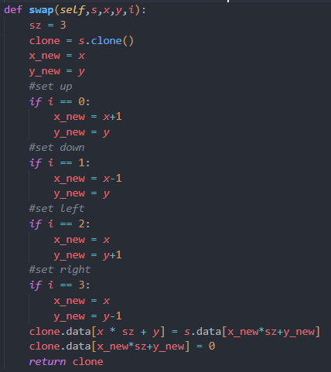
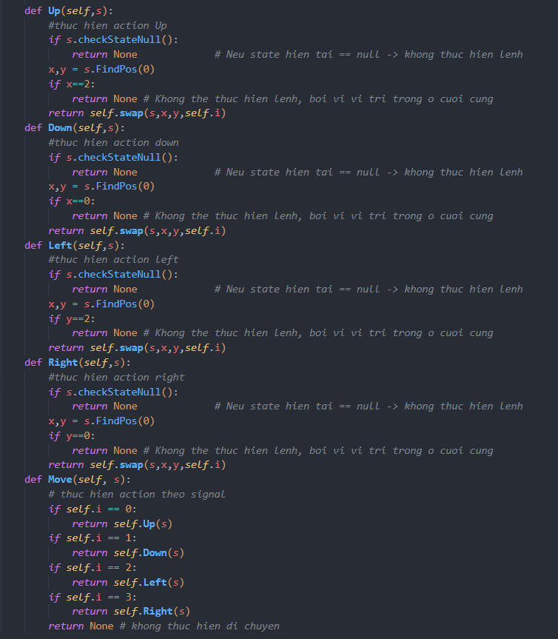
Function, Method của Action
Swap
Up
Down
Left
Right
Move

Slide 45
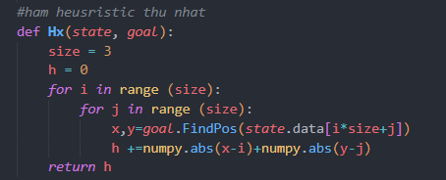
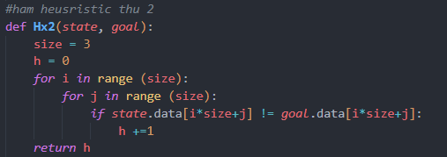
Hàm heuristic h(n):

Slide 46
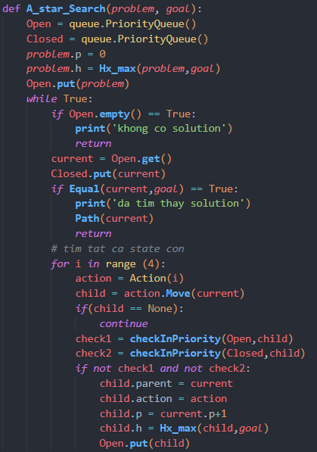
Thuật toán A*

Slide 47
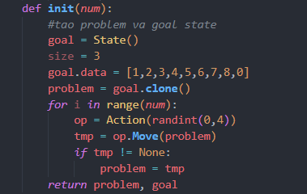
Khởi tạo dữ liệu Problem, Goal

Slide 48
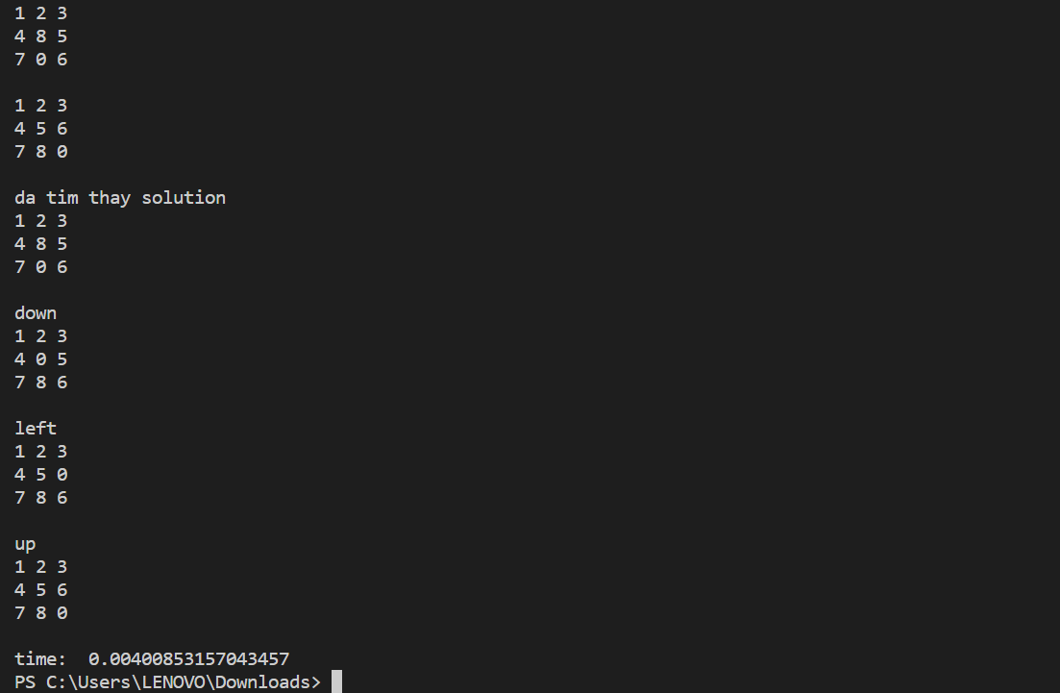
Kết quả chạy được

Slide 49
Tài liệu tham khảo
Russel, 2016, Artificial Intelligence a modern approach.
Thơ Trần, 2019, Các thuật toán cơ bản trong AI - Phân biệt Best First Search và Uniform Cost Search (UCS), trang Viblo.
Local Search (Optimization). Wikipedia.
Reinforcement Learning là gì, thuật toán, ứng dụng, ví dụ của nó, trang Hocvienagile.

Slide 50
Cảm ơn thầy và các bạn đã lắng nghe buổi thuyết trình của nhóm em

